Slide 1
Reisen zu verschiedenen Jahreszeiten. Berlin ist die Hauptstadt von Deutschland
Класс: 2 А
Учитель: Шувалова Е.В.
МОБУ СШ №2

Slide 2
Unterrichtsplan (План урока):
die Wörter wiederholen;
lesen;
hören;
über Deutschland erfahren;
schreiben.

Slide 3
Критерии оценивания работы на уроке:
Работа с карточками-максимально 3 балла
Устный ответ: каждый правильный ответ –
1 балл

Slide 4
Критерии оценки за урок
9-10 баллов- оценка «5»
7-8 баллов-оценка «4»
5-6 баллов-оценка «3»

Slide 5
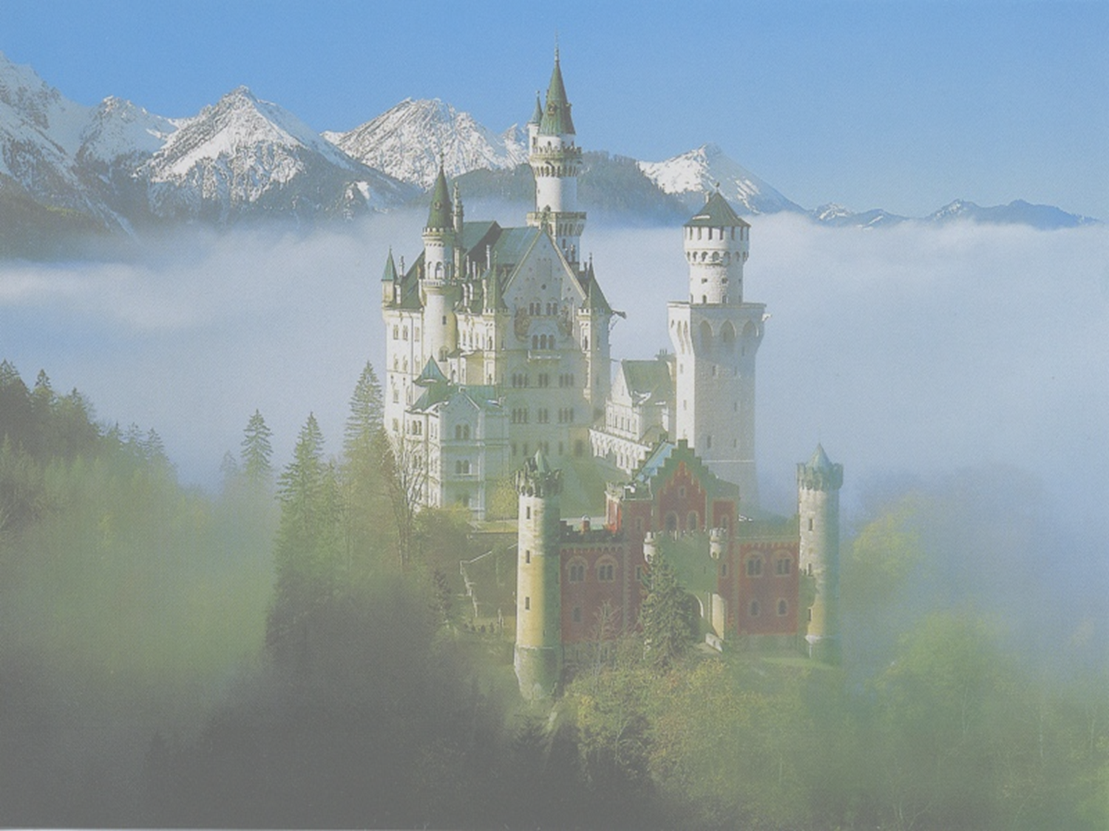
Deutschland

Slide 7
Флаг Германии
schwarz
rot
gelb
Население страны: более 84 миллионов человек

Slide 8
Герб Германии
Der Adler

Slide 9
Alexanderplatz
Центральная площадь Берлина.
Площадь названа в честь российского
императора Александра I

Slide 10
Fernsehturm Телевизионная вышка

Slide 11
Brandenburger Tor Бранденбу́ргские воро́та
Главный символ города

Slide 12
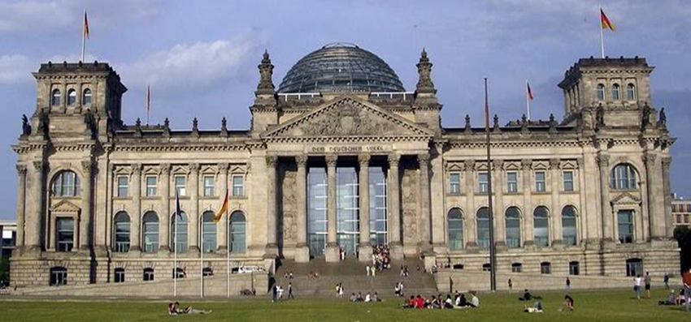
Reichstagsgebäude Рейхстаг (здание правительства)

Slide 13
Schloss Charlottenburg Дворе́ц Шарло́ттенбург. Дворец-музей

Slide 14
Вариант 1
Berlin ist die größte Stadt Deutschlands. Hier leben rund vier Millionen Einwohnern. Berlin ist groß und schön. Berlin ist toll und interessant. Menschen aus der ganzen Welt besuchen Berlin. Die wichtigste Sehenswürdigkeiten sind
das Brandenburger Tor, Reichstagsgebäude, Holocaust-Denkmal, Schloss Charlottenburg. In Berlin kann man Reste der Berliner Mauer, Wannsee, Fernsehturm, Alexanderplatz sehen. Touristen besuchen Museen, Theater und Konzerthäuser. Es gibt riesige Parks und interessante Stadtteile. In Berlin gibt es eine sehr schöne und alte Lindenstraße. Sie ist lang und breit und hier gibt es viele Linden.

Slide 15
Вариант 2
Berlin ist die größte Stadt Deutschlands. Hier leben rund vier Millionen Einwohnern. Berlin ist groß und schön. Berlin ist toll und interessant. Die Sehenswürdigkeiten sind das Brandenburger Tor, Reichstagsgebäude, Holocaust-Denkmal, Schloss Charlottenburg. In Berlin kann man Reste der Berliner Mauer, Wannsee, Fernsehturm, Alexanderplatz sehen.

Slide 16
Критерии оценивания
5 достопримечательностей- «3» балла
4 достопримечательности- «2» балла
3 достопримечательности- «1» балл

Slide 17
Вариант 1
Дополните предложения подходящим по смыслу словом под чертой:
1)Ich fahre im … nach Berlin.
2)Ich fahre im … .
3)Ich besuche … und … .
Juli Alexanderplatz Sommer Reichstagsgebäude

Slide 18
Ответы. Вариант 1 Дополните предложения подходящим по смыслу словом под чертой:
1)Ich fahre im Sommer nach Berlin.
2)Ich fahre im Juli.
3)Ich besuche Alexanderplatz und Reichstagsgebäude.

Slide 19
Критерии оценивания
4 слова правильно - «3» балла
3 слова правильно - «2» балла
2 слова правильно - «1» балл

Slide 20
Домашнее задание (die Hausaufgabe)
Доделать буклеты, если не успели на занятии.
Учебник стр. 54-55, упр. 1 а.

Slide 21
Рефлексия
Сегодня я узнал …
Нам нужен был этот урок, чтобы … .
На уроке я работал активно.
На уроке я работал пассивно.
Я доволен своей работой на уроке.

Slide 22
Критерии оценки за урок
9-10 баллов- оценка «5»
7-8 баллов-оценка «4»
5-6 баллов-оценка «3»

Slide 23
Список источников:
Учебник «Вундеркинды Плюс. 2 класс»
https://yandex.ru/images/search?pos=4&img
https://yandex.ru/search/?text=
https://learningapps.org/display?v=psh31fnkc23
https://learningapps.org/display?v=pqh4fckjn23
https://www.de-online.ru/index/0-1170
https://wt-blog.net/nemeckij-jazyk/teksty-na-nemeckom-jazyke/topik-berlin-na-nemeckom-tema-berlin-s-perevodom.html
https://multiurok.ru/files/topik-o-bierlinie-na-niemietskom-iazykie-s-pieriev.html

